Slide 1
Interfaces gráficas de usuario
Ejemplo con el diseñador de formas de IntelliJ

Slide 2
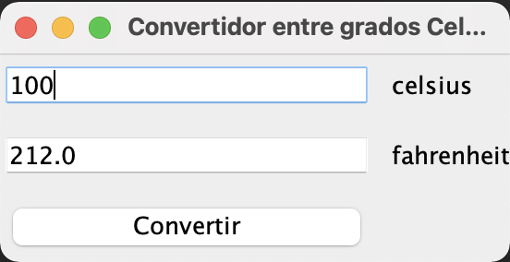
Creando GUIs en IntelliJ IDEA
Cómo ejemplo se muestra la programación de un programa para convertir entre grados Celsius y Fahrenheit.
Se usará el diseñador de formas.

Slide 3
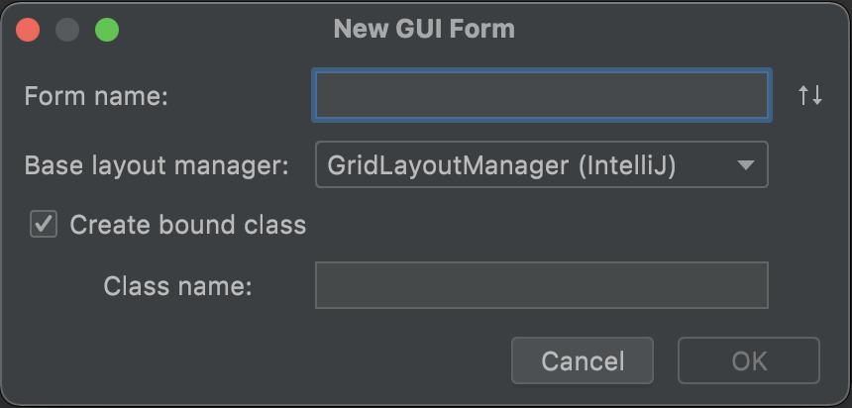

Formas GUI
Seleccionar en el menú la opción File$⊳$New$⊳$Swing UI Designer$⊳$GUI Form.
Se abre el siguiente diálogo:

Slide 4
Formas GUI
Se les da nombres a la forma y a la clase (por default es el mismo nombre) y se oprime el botón OK.
En este proyecto se usa el nombre MainWindow para la forma y la clase.
Se generan dos archivos:
  MainWindow.form: en este archivo se puede programar la interface gráfica de manera visual, arrastrando los componentes Swing que se muestran en la paleta de la derecha.
  MainWindow.java: en este archivo se puede programar la interface gráfica usando instrucciones de Java.

Slide 5
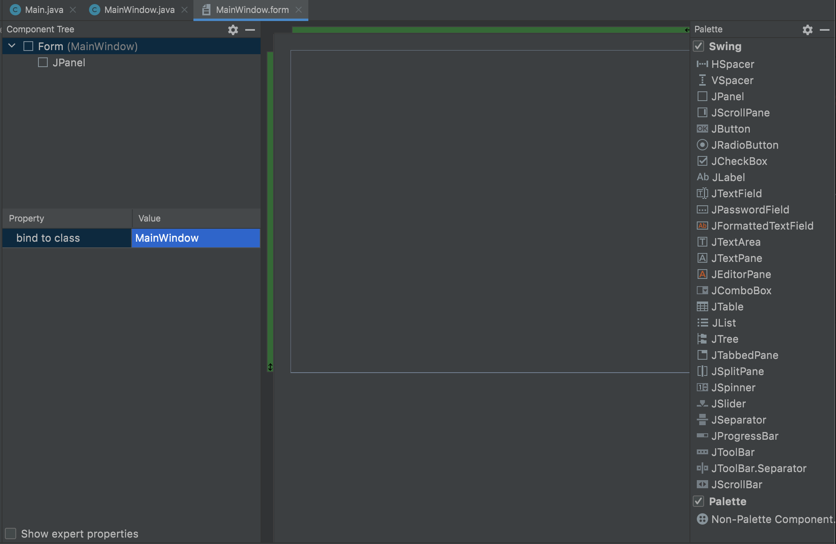
MainWindow.form

Slide 6
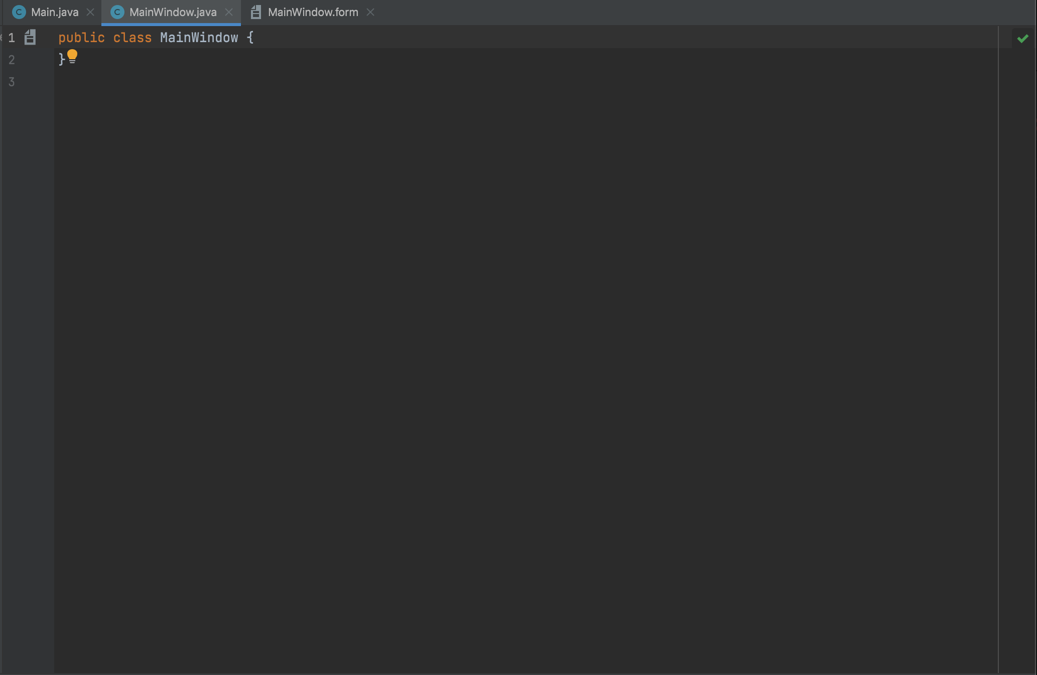
MainWindow.java

Slide 7
Agregando componentes
La interface gráfica consta de los siguientes componentes: dos campos de texto, dos etiquetas y un botón.
Los componentes se arrastran a MainWindow.form utilizando el ratón.
Después de arrastrar un campo de texto a la parte izquierda superior de la forma el editor se ve así.

Slide 8
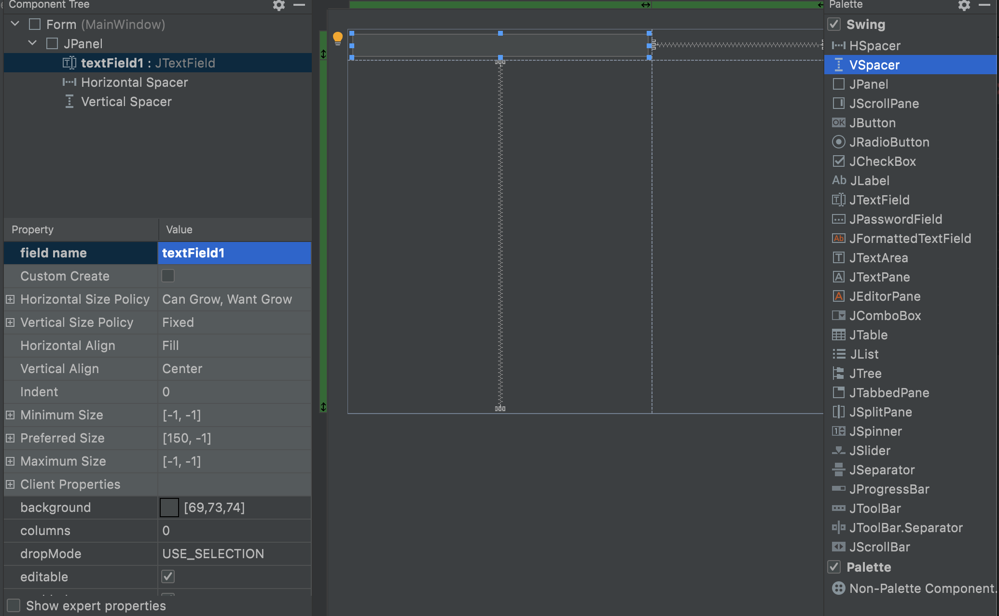
Editor

Slide 9
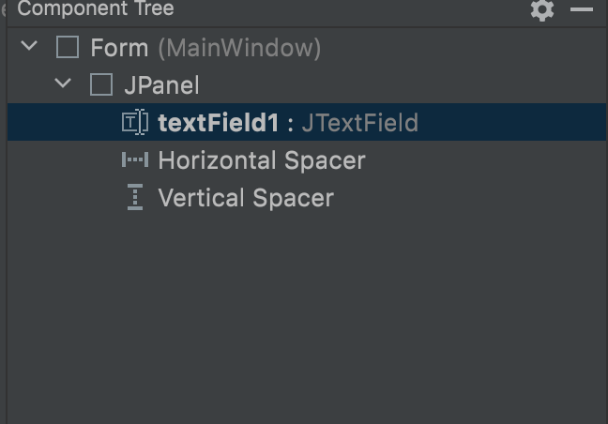
Árbol de componentes
En la parte superior izquierda está el árbol de componentes.
Hasta el momento hay una forma, un panel y un campo de texto.

Slide 10
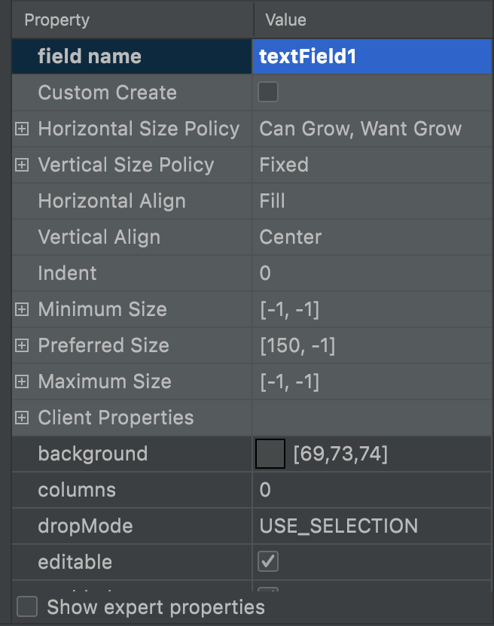
Editor de propiedades
En la parte inferior izquierda está el
editor de propiedades.
Conviene cambiarle el nombre tanto al
panel como al campo de texto.
Esto con el objetivo de que sea más fácil
accesar las variables en el archivo
MainWindow.java.

Slide 11
Editor de propiedades
Los cambios se reflejan en el editor de propiedades, en el árbol de componentes y en el archivo MainWindow.java.
Para cambiar una propiedad a un componente, primero se marca el componente en el árbol de componentes y luego se busca la propiedad deseada en el editor de propiedades.

Slide 12
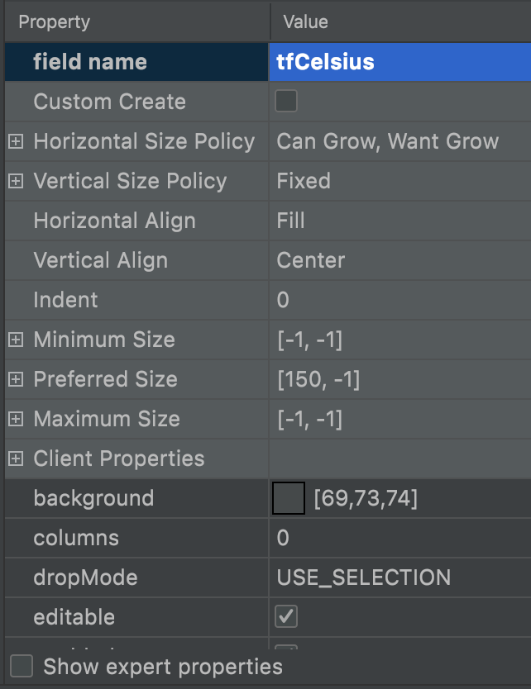
Editor de propiedades
Notar que se usa la notación húngara,
en la cual el nombre de la variable se
precede con un indicador de su tipo, en
este caso “tf” por TextField (campo de
texto).

Slide 13
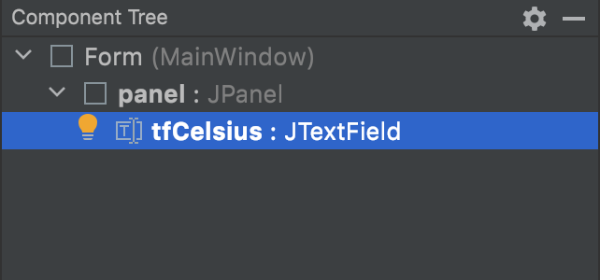
Árbol de componentes
Los nombres asignados a los campos se ven en el árbol de componentes.
Los campos también aparecen en
en MainWindow.java.

Slide 14
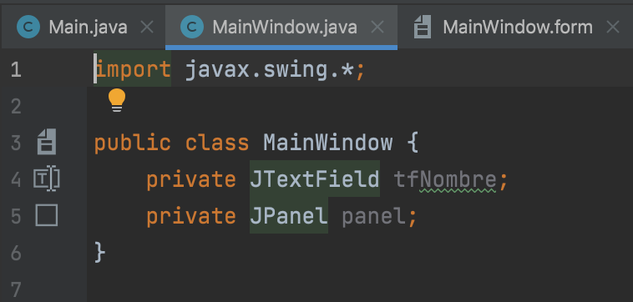
MainWindow.java

Slide 15
Resto de la interface
De la misma forma se agrega el otro campo de texto, las dos etiquetas y el botón.
En las etiquetas no es necesario dar un nombre al campo.
Excepto si a una etiqueta se le quisiera cambiar alguna propiedad (por ejemplo el texto) desde el programa.
Para asignarle un texto a una etiqueta se busca la propiedad text en el editor de preferencias.
Al botón se le cambia sus propiedades Horizontal Align a Center y text a “Convertir”.

Slide 16
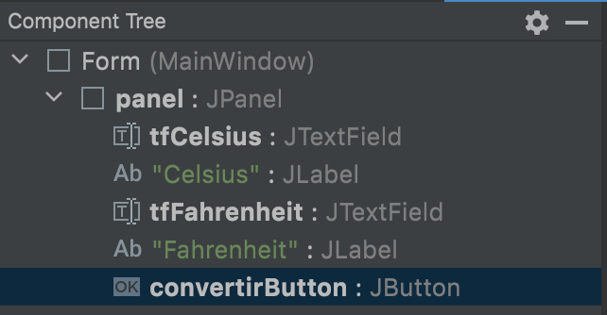
Resto de la interface
Al finalizar, el árbol de componentes se ve así.
Y la interface se debe ver de esta forma.

Slide 17
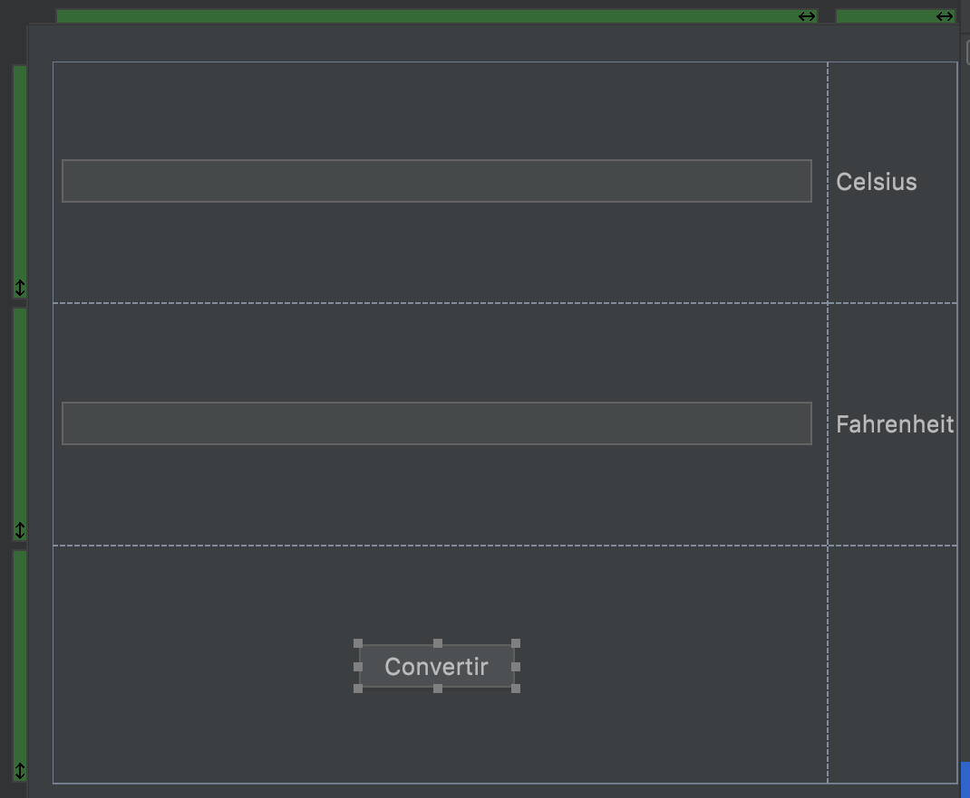
Interface

Slide 18
Eventos
El programa hace las conversiones al generarse un evento.
Si el usuario escribe un número en el campo de texto de grados Celsius y oprime la tecla de Enter, el programa convierte el número a grados Fahrenheit y lo escribe en el segundo campo de texto.
Si el usuario escribe un número en el campo de texto de grados Fahrenheit y oprime la tecla de Enter, el programa convierte el número a grados Celsius y lo escribe en el primer campo de texto.

Slide 19
Eventos
Si el usuario oprime el botón “Convertir”
  Si el campo de texto de grados Celsius tiene un número, se convierte el número a grados Fahrenheit y lo escribe en el segundo campo de texto.
  Si el campo de texto de grados Celsius está vacío y el de grados Fahrenheit tiene un número, se convierte el número a grados Celsius y lo escribe en el primer campo de texto.
  Si los dos campos de texto están vacíos, se abre un diálogo de error.
En cualquier caso, si el campo de texto que se lee contiene datos no numéricos se abre una ventana de error y se guarda un cero en el campo de texto.

Slide 20
Eventos
Para este ejemplo, se necesita registrar objetos ActionListener en el botón y en los campos de texto.

Slide 21
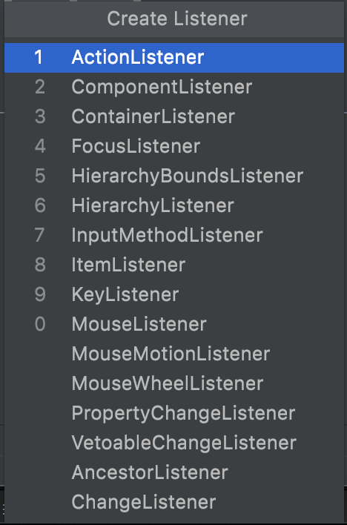
Agregar un listener
Para agregar un listener al campo de texto Celsius, se marca el campo de texto en el árbol de componentes, se oprime el botón derecho del ratón y se selecciona la opción Create Listener.
Se abre el menú con las distintas opciones de
listeners.
Se selecciona ActionListener.

Slide 22
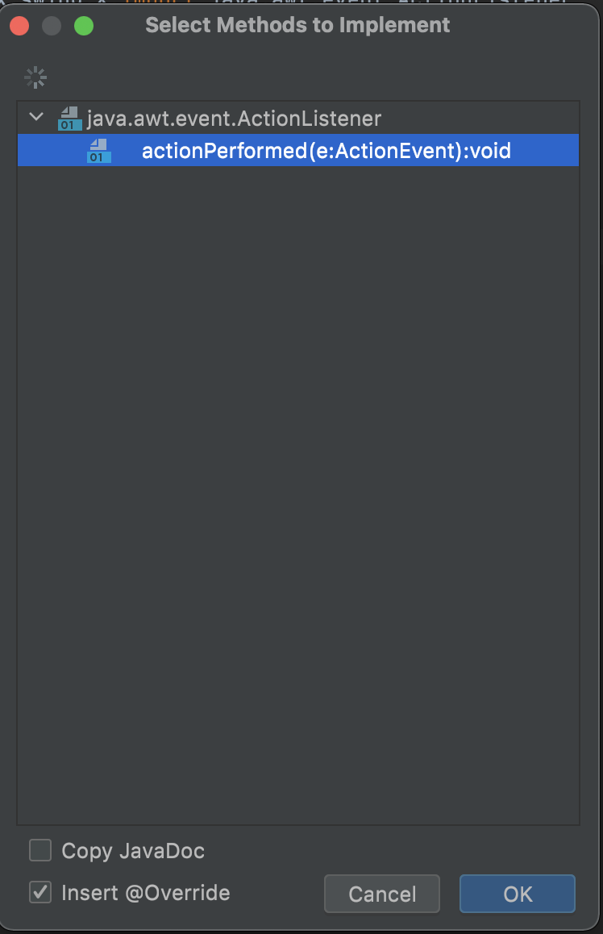
Agregar un listener
Se abre el siguiente menú.
Se oprime el botón OK.
En el archivo MainWindows.java se
genera el siguiente código.

Slide 23
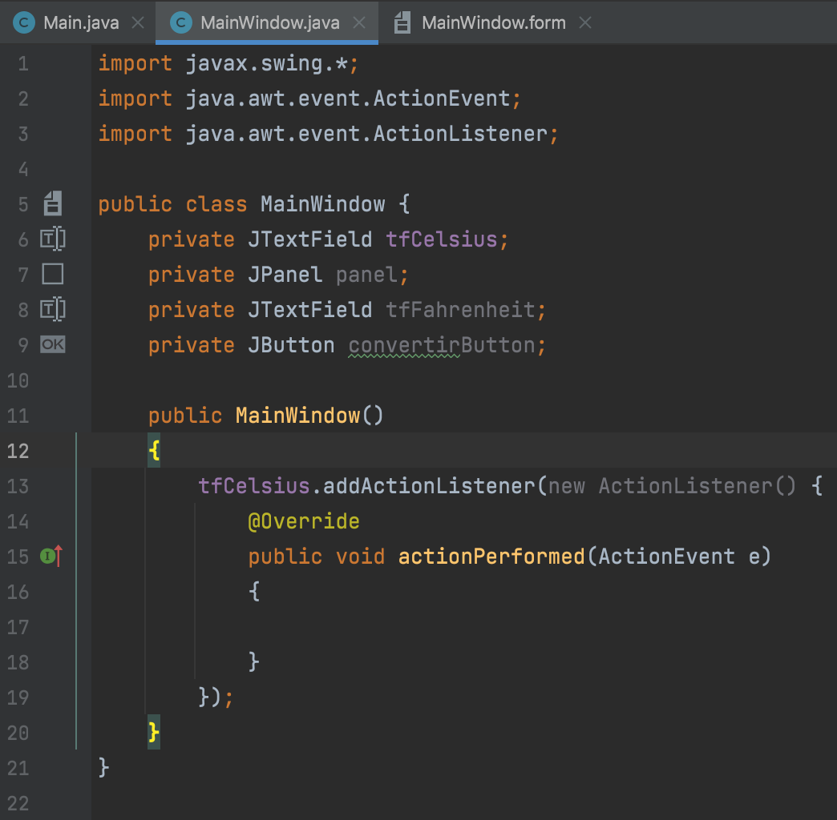
Evento de acción

Slide 24
Evento de acción
Dentro del método actionPerformed se introduce el código para leer el campo de texto Celsius, hacer la conversión a grados Fahrenheit y escribir el resultado en el segundo campo de texto.
Para poder correr el programa y revisar si la conversión de grados Celsius a Fahrenheit es correcta se necesitan los siguientes pasos:
  Indicar que MainWindow extiende a JFrame.
  Configurar el frame (i.e. título, tamaño, localización).
  Indicar que el contenido del frame es el panel que se diseñó visualmente.
  Hacer visible el frame.
  En la clase Main crear un objeto de tipo MainWindow.

Slide 25
MainWindow.java
public class MainWindow extends JFrame {
private JTextField tfCelsius;
private JPanel panel;
private JTextField tfFahrenheit;
private JButton convertirButton;
NumberFormat formatter = new DecimalFormat(“.00”);
public MainWindow()
{
this.setTitle(“Convertidor C – F”);
this.setSize(300, 200);

Slide 26
MainWindow.java
this.setLocation(400, 20);
this.setContentPane(panel);
this.setDefaultCloseOperation(WindowConstants.DISPOSE_ON_CLOSE);
this.setVisible(true);
tfCelsius.addActionListener(new ActionListener() {
public void actionPerformed(ActionEvent e)
{
celsiusToFahrenheit();
}
});
}

Slide 27
MainWindow.java
private void celsiusToFahrenheit()
{
String strCelsius = tfCelsius.getText();
double celsius = 0;
try {
celsius = Double.parseDouble(strCelsius);
}

Slide 28
MainWindow.java
catch (Exception x) {
JOptionPane.showMessageDialog(null,
“El valor Celsius no es numérico”, “Error”,
JOptionPane.ERROR_MESSAGE);
tfCelsius.setText(“0”);
}
double fahrenheit = celsius * 1.8 + 32;
tfFahrenheit.setText(formatter.format(fahrenheit));
}
}

Slide 29
Main.java
public class Main {
public static void main(String[] args)
{
MainWindow window = new MainWindow();
}
}

Slide 30
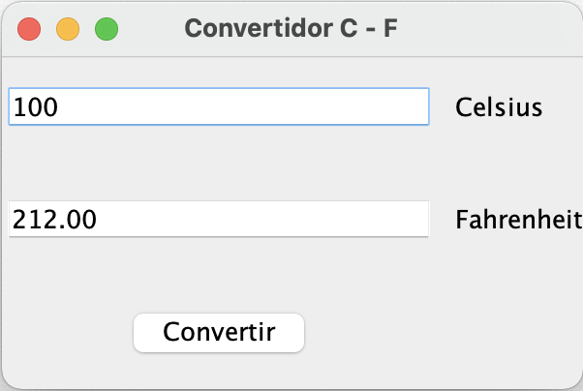
Resultado
Al correr el programa se abre el frame.
Se escribe un valor en el primer campo y se oprime Enter.

Slide 31
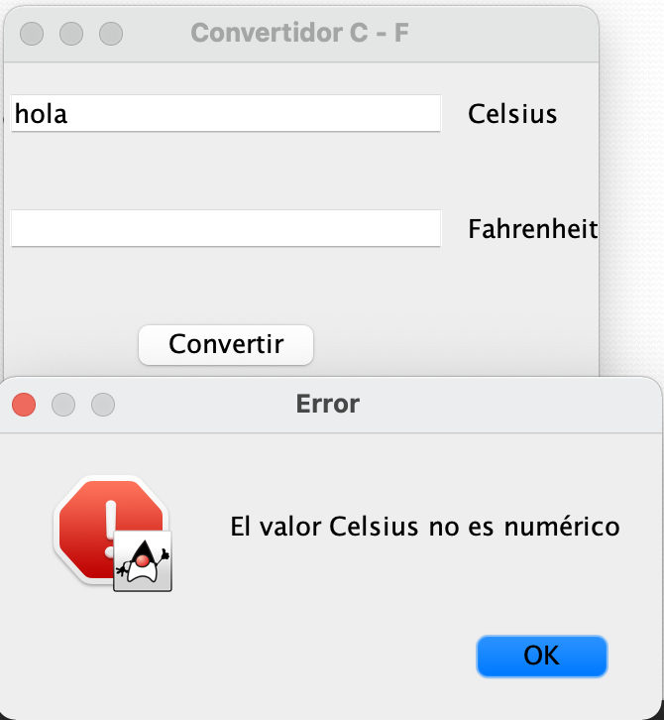
Resultado
Un dato no numérico abre el diálogo de
error.

Slide 32
Resto del programa
Del mismo modo que se le agregó el listener al campo de texto Celsius se le agrega un listener al campo de texto Fahrenheit y otro al botón “Convertir”.
El código que se le agrega a cada listener es el siguiente.
Notar que todo el código va adentro de la clase MainWindow.

Slide 33
Listener del campo Fahrenheit
tfFahrenheit.addActionListener(new ActionListener() {
@Override
public void actionPerformed(ActionEvent e)
{
fahrenheitToCelsius();
}
});

Slide 34
Método fahrenheitToCelsius
private void fahrenheitToCelsius()
{
String strFahrenheit = tfFahrenheit.getText();
double fahrenheit = 0;
try {
fahrenheit = Double.parseDouble(strFahrenheit);
}

Slide 35
Método fahrenheitToCelsius
catch (Exception x) {
JOptionPane.showMessageDialog(null,
“El valor Fahrenheit no es numérico”,
“Error", JOptionPane.ERROR_MESSAGE);
tfFahrenheit.setText(“0”);
}
double celsius = (fahrenheit - 32) * (5.0 / 9);
tfCelsius.setText(formatter.format(celsius));
}

Slide 36
Listener del botón “Convertir”
convertirButton.addActionListener(new ActionListener() {
public void actionPerformed(ActionEvent e)
{
String strCelsius = tfCelsius.getText().trim();
String strFahrenheit = tfFahrenheit.getText().trim();
if (strCelsius.length() != 0) {
celsiusToFahrenheit();
}
else if (strFahrenheit.length() != 0) {
fahrenheitToCelsius();
}

Slide 37
Listener del botón “Convertir”
else {
JOptionPane.showMessageDialog(null,
“No hay nada que convertir”,
“Error”, JOptionPane.ERROR_MESSAGE);
}
}
});
}

